Slide 1
Projeto Final
Java Módulo II

Slide 2
Projeto Final
Descrição do projeto
Modelo de dados
Mapeamento de classes VO
Design Pattern DAO
Tela de Cadastro de Cargos
Tela de Cadastro de Funcionários
Tela de descrição numérica por extenso
Tela de Busca de Cargos
Tela de Busca de Funcionários

Slide 3
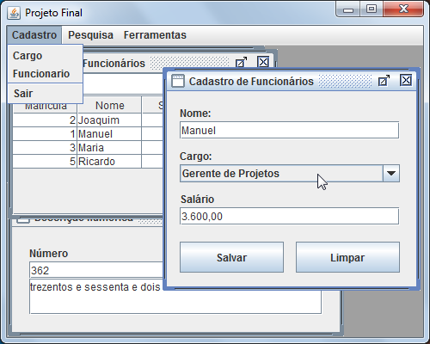
Descrição do projeto
O Projeto Final Java é uma simples aplicação para gerenciamento de funcionários e cargos em uma base de dados MySql.
Esta aplicação é construída com interface gráfica Swing contendo telas de cadastro e de busca que acessam a base de dados via JDBC.

Slide 4
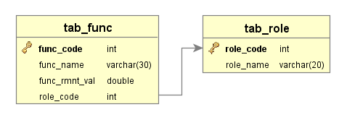
Modelo de dados
O modelo de dados envolvido conta com apenas duas tabelas: tab_func e tab_role e uma stored procedure: prc_numero_descricao.
Para criar esta base de dados, populando-a com algumas informações iniciais pode-se executar os scripts do diretório ProjetoFinal/scripts.

Slide 5
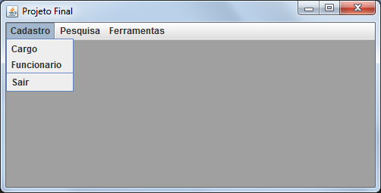
Janela Principal
Para criar a tela principal da aplicação – uma janela que suporta janelas filhas – utilizamos como classe base o tradicional JFrame substituíndo seu painel raiz (JPanel) pelo componente JDesktopPane.
Seus itens de menu podem ser facilmente criados com os componentes JMenuBar, JMenu e JMenuItem.
JMenuItem
JMenu
JMenuBar
JDesktopPane
JFrame

Slide 6
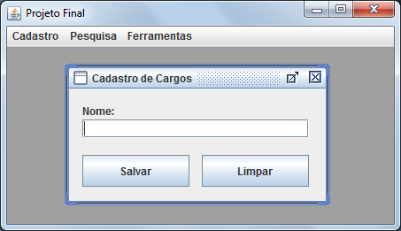
Janela Interna
Todas as demais janelas da aplicação (janelas internas) são derivadas da classe JInternalFrame.
Estas podem ser chamadas através dos comandos abaixo (executados a partir da janela principal):
JInternalFrame janela = new CargoFrame();
janela.setVisible(true);
getPnlRaiz().add(janela);
Janela filha
Referência ao painel raiz da janela principal (JDesktopPane)

Slide 7
Padrão de Desenvolvimento
Podemos adotar como padrão de desenvolvimento para cada uma das janelas filhas a seguinte construção de classes (exemplo para a janela de cadastro de cargos):
CargoFrame Janela contendo os componentes de interface gráfica Swing para interação com o usuário.
CargoDAO Classe responsável por realizar todas as operações com a base de dados relativas às categorias, como gravar e obter dados.
CargoVO Uma simples classe contendo os atributos de um cargo, como código e nome e seus métodos get e set.

Slide 8
Padrão de Desenvolvimento
Diagrama de classes
CargoFrame
btnSalvar : JButton btnLimpar : JButton lblNome : JLabel txtNome : JTextField
CargoDAO
save(CargoVO) : void findByPk(int) : CargoVO findByName(String) : List<CargoVO> findAll() : List<CargoVO>
CargoVO
id : int nome : String
getId() : int setId(int) : void getNome() : String setNome(String) : void

Slide 9
Padrão de Desenvolvimento
Diagrama de sequência
CargoFrame
CargoDAO
save(CargoVO)
Clique no botão
“Salvar”
Ao clicar no botão salvar, a janela deverá preencher um VO com os dados digitados pelo usuário.
Em seguida deverá chamar o método save() do DAO passando este VO para que seja cadastrado na base de dados.

Slide 10
Mapeamento de classes VO
Após criar as telas da aplicação, a próxima tarefa do programador é criar as classes VO para a comunicação das janelas com os DAOs.
Cada tabela na base de dados deve ser representada por um VO. Este deverá possuir atributos de tipos compatíveis com os campos da tabela.
Esta tarefa é chamada de mapeamento de classes.

Slide 11
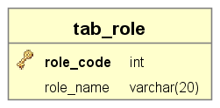
Mapeamento de classes VO
CargoVO
id : int nome : String
getId() : int setId(int) : void getNome() : String setNome(String) : void

Slide 12
Criação do DAO
Após realizado o mapeamento das classes VO, podemos dar início à criação do DAO.
Em geral criamos um DAO para cada tabela utilizada pela aplicação.
CargoDAO
save(CargoVO) : void delete(int) : void findByPk(int) : CargoVO findByName(String) : List<CargoVO> findAll() : List<CargoVO>

Slide 13
Criação do DAO
Métodos comuns a todos os DAOs podem ser colocados em uma classe base.
AbstractDAO
getConnection() : Connection closeResources(Connection, Statement, ResultSet) : void
CargoDAO
save(CargoVO) : void delete(int) : void . . .
FuncionarioDAO
save(FuncionarioVO) : void delete(int) : void . . .

Slide 14
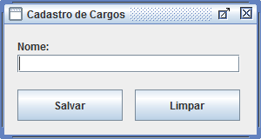
Tela de Cadastro de Cargos
Na janela de cadastro de cargo, a cada vez que o usuário clicar no botão Salvar, um VO deverá ser preenchido com o nome do cargo e enviado ao DAO para que seja cadastrado com um INSERT.

Slide 15
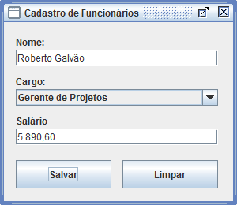
Tela de Cadastro de Funcionários
O mesmo deverá ser realizado pela janela de cadastro de funcionários.
Para preencher o combo de cargos, implemente o método fillCmbCargo(). Este método é chamado na inicialização da tela e deverá solicitar ao CargoDAO uma lista contendo todos os cargos cadastrados. Para cada item da lista execute o comando abaixo:
cmbCargo.addItem(cargo);
Para que o nome de cada cargo seja corretamente exibido no combo, certifique-se de que a classe CargoVO possui implementado o método toString().
Para resgatar o cargo que foi selecionado, utilize:
cargo = (Cargo) cmbCargo.getSelectedItem();

Slide 16
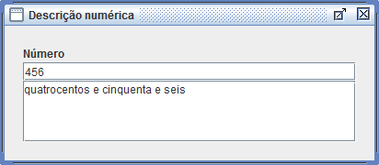
Tela de descrição numérica
A tela de descrição numérica deverá executar a procedure prc_numero_descricao a cada pressionar de tecla na caixa de texto “Número”.
Para isto, utilize o evento keyReleased().

Slide 17
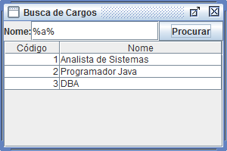
Tela de Busca de Cargos
A janela Busca de Cargos deverá realizar a seguinte consulta na base de dados:
SELECT * FROM tab_role WHERE role_name LIKE ?
Passando como critério de busca o texto digitado pelo usuário na caixa “Nome”

Slide 18
Tela de Busca de Cargos
Diagrama de sequência
CargoSearchFrame
CargoDAO
findByName(String)
Clique no botão
“Procurar”
List<CargoVO>
Ao clicar no botão procurar, a janela deverá enviar ao DAO um String contendo o pedaço de nome a ser pesquisado.
O DAO deverá realizar a busca na base de dados (cláusula LIKE) trazendo uma lista de todos os cargos que tenham aquele trecho de nome especificado.

Slide 19
Tela de Busca de Cargos
Após realizada a consulta, execute o comando abaixo para preencher a tabela com o resultado da pesquisa:
tabResultado.setModel(new CargoTableModel(cargoLista));
List<CargoVO> resultado da consulta

Slide 20
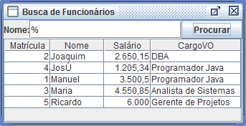
Tela de Busca de Funcionários
Realize o mesmo procedimento adotado na tela de cadastro de cargos.

